Slide 1

ПРИКЛАДНЫЕ ЗАДАЧИ МАШИННОГО ОБУЧЕНИЯ
Итоговый
ML-проект
Интеграция NLP, CV и рекомендательной системы: архитектура, MLOps, абляции и защита
Никитин Петр Владимирович
кафедра искусственного интеллекта
Финансового университета
petrnikitin20.github.io/PML
ПЗМО
01

Slide 2
Цель и критерий завершенности
Проект считается завершенным, когда другой исследователь воспроизводит ключевой результат.
ИНТЕГРАЦИЯ
ИССЛЕДОВАНИЕ
АРТЕФАКТ
Единый сценарий
Проверенный вклад
Рабочий прототип
NLP и CV формируют признаки, ranker выдает безопасный top-K.
Full pipeline сравнивается с сильным baseline и абляциями.
Код, данные, модели, API, интерфейс, отчет и сценарий демонстрации.
готово = воспроизводимо + измеримо + безопасно + объяснимо
petrnikitin20.github.io/PML
ЛАБОРАТОРНАЯ 4 · ПРОЕКТ
02

Slide 3
Критерии приемки
Decision rule задается до открытия финального test.
КАЧЕСТВО
БЕЗОПАСНОСТЬ
NDCG@10
Violations
Не ниже согласованного baseline + практический эффект.
Ноль критических нарушений после reranking.
СИСТЕМА
ВОСПРОИЗВОДИМОСТЬ
p95
Repeat run
В пределах SLA, есть fallback при отказе сервиса.
Ключевая таблица получается из зафиксированного pipeline.
petrnikitin20.github.io/PML
ЛАБОРАТОРНАЯ 4 · ПРОЕКТ
03

Slide 4
Сквозная архитектура
Контракты отделяют компоненты и позволяют измерять их независимо.
Ingestion
news · OHLCV · profile
NLP + CV
evidence · mask · embeddings
Rank + rerank
top-50 → safe top-10
Interface
reason · feedback · audit
→
→
→
Каждый output содержит schema_version, model_version, timestamp и quality score.
petrnikitin20.github.io/PML
ЛАБОРАТОРНАЯ 4 · ПРОЕКТ
04

Slide 5
Контракты сервисов
Схема ответа важнее внутренних деталей модели.
NLP
CV
RANKER
Text → JSON
Image → features
Context → Top-K
entities, event, sentiment, confidence, evidence, abstain.
boxes/mask, trend, embedding, quality, OOD.
scores, ranks, reasons, constraints, feature versions.
контракт проверяется schema validator до передачи следующему компоненту
petrnikitin20.github.io/PML
ЛАБОРАТОРНАЯ 4 · ПРОЕКТ
05

Slide 6
Lineage
Любая цифра должна вести к данным, модели и коду.
DATASET
FEATURES
Версия и hash
Feature lineage
Raw snapshot, preprocessing config, split manifest.
Какая модель и checkpoint рассчитали каждый embedding.
MODEL
CODE
Run ID
Git commit
Hyperparameters, seed, metrics и artifacts.
Исходники, environment lock и container image.
petrnikitin20.github.io/PML
ЛАБОРАТОРНАЯ 4 · ПРОЕКТ
06

Slide 7
Замороженный test
Test не является еще одним validation set.
FREEZE
TUNE
OPEN
До выбора
Только validation
Один финальный запуск
Зафиксировать IDs, временные границы и checksum.
Architecture, threshold, weights и reranking.
После выбора основной модели и критериев.
train → validation decisions → frozen test → final report
petrnikitin20.github.io/PML
ЛАБОРАТОРНАЯ 4 · ПРОЕКТ
07

Slide 8
Сильный baseline
Full pipeline сравнивается не с заведомо слабой системой.
POPULARITY
COLLABORATIVE
Нижняя граница
ALS/LightGCN
Проверяет ценность персонализации.
Проверяет вклад контентных модальностей.
NLP-ONLY
CV-ONLY
Текстовый baseline
Визуальный baseline
Отделяет вклад CV.
Отделяет вклад NLP.
petrnikitin20.github.io/PML
ЛАБОРАТОРНАЯ 4 · ПРОЕКТ
08

Slide 9
Абляционное исследование
Удаление одного компонента превращает архитектурное решение в проверяемый вывод.
− NLP
− CV
Событийный срез
New-item срез
Как меняется ranking после удаления текстового сигнала.
Как меняется качество без визуального признака.
− HISTORY
− CONSTRAINTS
Short/long history
Risk audit
Насколько важен sequential encoder.
Показывает цену безопасности, но не допустим как production вариант.
petrnikitin20.github.io/PML
ЛАБОРАТОРНАЯ 4 · ПРОЕКТ
09

Slide 10
Неопределенность и abstain
Система должна уметь не принимать решение.
CALIBRATION
OOD
ABSTAIN
ECE / reliability
Новый домен
Явный выход
Confidence должен отражать вероятность корректности.
Низкое качество или дальний embedding активируют fallback.
Лучше вернуть «недостаточно данных», чем уверенную ошибку.
action = predict, если confidence≥τ и OOD≤δ; иначе fallback/abstain
petrnikitin20.github.io/PML
ЛАБОРАТОРНАЯ 4 · ПРОЕКТ
10

Slide 11
Системные метрики
Модельная метрика не описывает эксплуатацию.
LATENCY
THROUGHPUT
p50 · p95 · p99
requests/s
Хвост распределения определяет пользовательский опыт.
Проверяется при реалистичной конкуренции запросов.
RESOURCES
COST
CPU/GPU/RAM
На 1000 запросов
Пиковая память и загрузка фиксируются вместе с batch size.
API, GPU-time, storage и data transfer.
petrnikitin20.github.io/PML
ЛАБОРАТОРНАЯ 4 · ПРОЕКТ
11

Slide 12
SLA и latency budget
Общий p95 раскладывается по компонентам.
INGESTION
NLP
25 мс
85 мс
Получение и проверка входа.
Encoder online или LLM batch/fallback.
CV
RANK
95 мс
55 мс
Embedding и quality/OOD.
Candidate retrieval, filter и rerank.
p95 end-to-end ≤ 300 мс; budget включает сеть и сериализацию
petrnikitin20.github.io/PML
ЛАБОРАТОРНАЯ 4 · ПРОЕКТ
12

Slide 13
Fallback-сценарии
Отказ тяжелого компонента не должен останавливать безопасный контур.
NLP DOWN
CV OOD
Cached/encoder
Text-only
Использовать последний валидный feature или быстрый baseline.
Убрать вклад изображения и пометить reason.
RANKER DOWN
TIMEOUT
Safe popular
Partial response
Популярные допустимые объекты по профилю.
Вернуть ограниченный список с явным статусом.
petrnikitin20.github.io/PML
ЛАБОРАТОРНАЯ 4 · ПРОЕКТ
13

Slide 14
Risk register
Риск связывается с контролем и владельцем.
DATA
MODEL
Лицензия / PII
Bias / hallucination
Проверка источника, минимизация, удаление идентификаторов.
Срезы, evidence, calibration, schema validation.
SYSTEM
USER
Drift / outage
Неверная интерпретация
Мониторинг, alert, rollback и fallback.
Дисклеймер, ограничения назначения и human review.
petrnikitin20.github.io/PML
ЛАБОРАТОРНАЯ 4 · ПРОЕКТ
14

Slide 15
Human-in-the-loop
Человек принимает решения там, где цена ошибки высока.
REVIEW QUEUE
FEEDBACK
ACTIVE LEARNING
Низкая уверенность
Структурированная метка
Приоритет разметки
Сложные случаи поступают эксперту с evidence.
Причина исправления попадает в audit log.
Выбирать информативные и репрезентативные ошибки.
model output → evidence → review → corrected label → governed retraining
petrnikitin20.github.io/PML
ЛАБОРАТОРНАЯ 4 · ПРОЕКТ
15

Slide 16
Datasheet
Паспорт данных описывает происхождение и границы применения.
ORIGIN
COMPOSITION
Кто и как собрал
Что внутри
Источник, период, лицензия, согласия.
Объекты, поля, классы, пропуски и срезы.
PROCESS
LIMITS
Что изменили
Где нельзя
Очистка, dedup, split и labeling.
Known gaps, bias и запрещенные сценарии.
petrnikitin20.github.io/PML
ЛАБОРАТОРНАЯ 4 · ПРОЕКТ
16

Slide 17
Model card
Карточка модели передает не только среднюю метрику.
INTENDED USE
EVALUATION
Назначение
Метрики и срезы
Пользователь, входы, выходы и допустимые решения.
Основной test, subgroup errors, calibration, latency.
RISKS
OPERATION
Ограничения
Fallback
OOD, bias, privacy, robustness и misuse.
Thresholds, monitoring, owner и rollback.
petrnikitin20.github.io/PML
ЛАБОРАТОРНАЯ 4 · ПРОЕКТ
17

Slide 18
MLflow: журнал эксперимента
Параметры, метрики и модель связываются одним run ID.
import mlflow
with mlflow.start_run(run_name="full-rerank"):
mlflow.log_params({
"dataset_version": "news-2026-09-v3",
"nlp": "qwen-exp4", "cv": "dinov2-v1",
"ranker": "two-tower-v6"})
mlflow.log_metrics({
"ndcg10": .312, "coverage": .684,
"p95_ms": 276, "violations": 0})
mlflow.log_artifacts("reports")
ЛОГИКА
Что делает код
MLflow создает сопоставимый журнал и сохраняет отчеты как artifacts.
РЕЗУЛЬТАТ
Что сохранить
run ID, commit, environment, model signature, таблицу срезов и решение accept/reject.
petrnikitin20.github.io/PML
ЛАБОРАТОРНАЯ 4 · ПРОЕКТ
18

Slide 19
DVC: версии данных и pipeline
Git хранит небольшие метафайлы, а DVC связывает их с большими артефактами.
DATA
PIPELINE
REPRO
dvc add
dvc.yaml
dvc repro
Контрольная сумма набора вместо копирования данных в Git.
Stages: prepare → features → train → evaluate.
Пересчитать только зависимые стадии при изменении входа.
deps + params + outs + metrics → воспроизводимый DAG
petrnikitin20.github.io/PML
ЛАБОРАТОРНАЯ 4 · ПРОЕКТ
19

Slide 20
FastAPI: типизированный endpoint
Pydantic-схема проверяет контракт до запуска моделей.
from fastapi import FastAPI
from pydantic import BaseModel
app = FastAPI()
class Request(BaseModel):
user_id: str
timestamp: str
candidates: list[str]
@app.post("/rank")
def rank(req: Request):
features = feature_store.get(req)
result = pipeline.predict(features)
return validate_output(result)
ЛОГИКА
Что делает код
API отделяет интерфейс от реализации и автоматически документирует схему.
РЕЗУЛЬТАТ
Что сохранить
OpenAPI schema, примеры запросов, p95, error codes, timeout и fallback status.
petrnikitin20.github.io/PML
ЛАБОРАТОРНАЯ 4 · ПРОЕКТ
20

Slide 21
Мониторинг и drift
Мониторинг сравнивает текущий поток с референсом и отслеживает outcome.
DATA DRIFT
PREDICTION
PSI / distance
Score / class drift
Изменение входных распределений, качества и пропусков.
Сдвиг confidence, abstain и состава top-K.
PERFORMANCE
ALERT
Delayed labels
Actionable threshold
Когда появляется truth, пересчитать F1/NDCG по времени.
Уведомление связано с owner, playbook и rollback.
petrnikitin20.github.io/PML
ЛАБОРАТОРНАЯ 4 · ПРОЕКТ
21

Slide 22
Docker Compose
Сервисы запускаются в согласованных версиях.
IMAGES
SERVICES
SECRETS
Pinned base
NLP · CV · ranker · API
Вне image
Точный digest базового образа и lock зависимостей.
Healthcheck и лимиты ресурсов для каждого контейнера.
Ключи через secret store или переменные окружения.
docker compose up → одинаковая топология на учебной машине и CI
petrnikitin20.github.io/PML
ЛАБОРАТОРНАЯ 4 · ПРОЕКТ
22

Slide 23
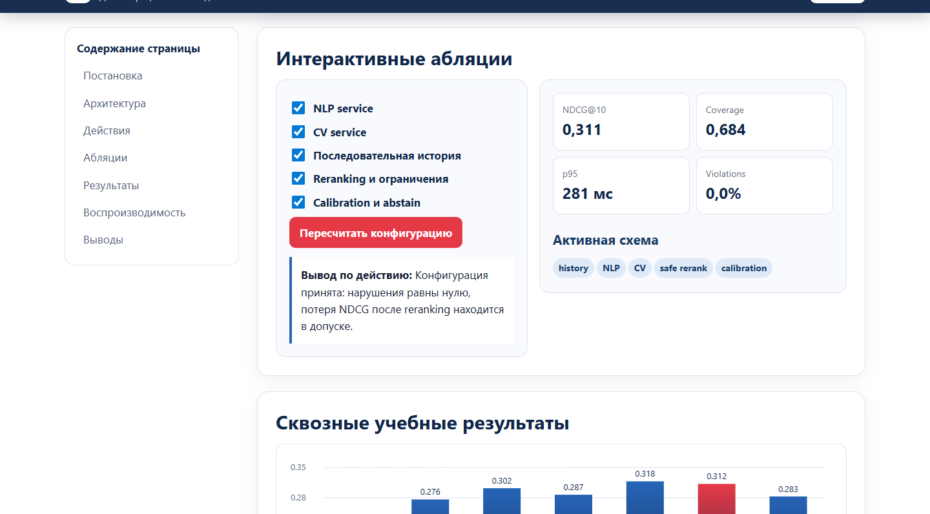
Интерактивные абляции на сайте
Компоненты можно отключать и видеть изменение метрик и активной схемы.
ДЕМО
Порядок показа
1) запустить full;
2) отключать по одному NLP, CV, history;
3) отключить reranking и увидеть violations;
4) сформулировать решение accept/reject.
ВЫВОД
Что фиксируется
Действие пользователя, промежуточное состояние, метрики и понятный вывод по результату.
petrnikitin20.github.io/PML
ЛАБОРАТОРНАЯ 4 · ПРОЕКТ
23

Slide 24
Сквозные учебные результаты
Сравниваются качество, coverage, p95 и безопасность.
РЕШЕНИЕ
Full + reranking
NDCG 0,312; coverage 0,684; violations 0%.
ИНТЕРПРЕТАЦИЯ
Компромисс
Чистый fusion выше на 0,006, но хуже по coverage и безопасности.
petrnikitin20.github.io/PML
ЛАБОРАТОРНАЯ 4 · ПРОЕКТ
24

Slide 25
Как защищать проект
Сюжет защиты следует логике исследования.
1. ПРОБЛЕМА
2. МЕТОД
Зачем
Что проверили
Пользователь, цена ошибки и научный пробел.
Данные, архитектура, baselines и гипотезы.
3. РЕЗУЛЬТАТ
4. РЕШЕНИЕ
Что получили
Что дальше
Метрики, срезы, абляции и статистическая устойчивость.
Ограничения, риски, fallback и план развития.
petrnikitin20.github.io/PML
ЛАБОРАТОРНАЯ 4 · ПРОЕКТ
25

Slide 26
Итоговый вывод
Архитектура принимается только вместе с доказательствами и границами применения.
ЛУЧШИЙ ВАРИАНТ
FALLBACK
АРТЕФАКТЫ
Full + reranking
Collaborative/content hybrid
Передача проекта
Потеря NDCG 0,006 принимается ради coverage и нулевых нарушений.
Сохраняет безопасную выдачу при отказе компонента.
Repo, lock, data/model cards, run registry, slides и demo.
исследовательский результат = эффект + неопределенность + условия воспроизведения
petrnikitin20.github.io/PML
ЛАБОРАТОРНАЯ 4 · ПРОЕКТ
26

Slide 27
Полезные источники
Ссылки открываются из PowerPoint. Версии библиотек фиксируются в requirements.lock.
1. MLflow
https://mlflow.org/docs/latest/
2. DVC
https://dvc.org/doc
3. FastAPI
https://fastapi.tiangolo.com/
4. Evidently
https://docs.evidentlyai.com/
5. Docker Compose
https://docs.docker.com/compose/
6. Model Cards
https://arxiv.org/abs/1810.03993
petrnikitin20.github.io/PML
ИСТОЧНИКИ
27

